Slide 1

Atle Minothi
Tidligere president
Norske Akevitters Venner
Speeddate
med
norsk akevitt

Slide 2
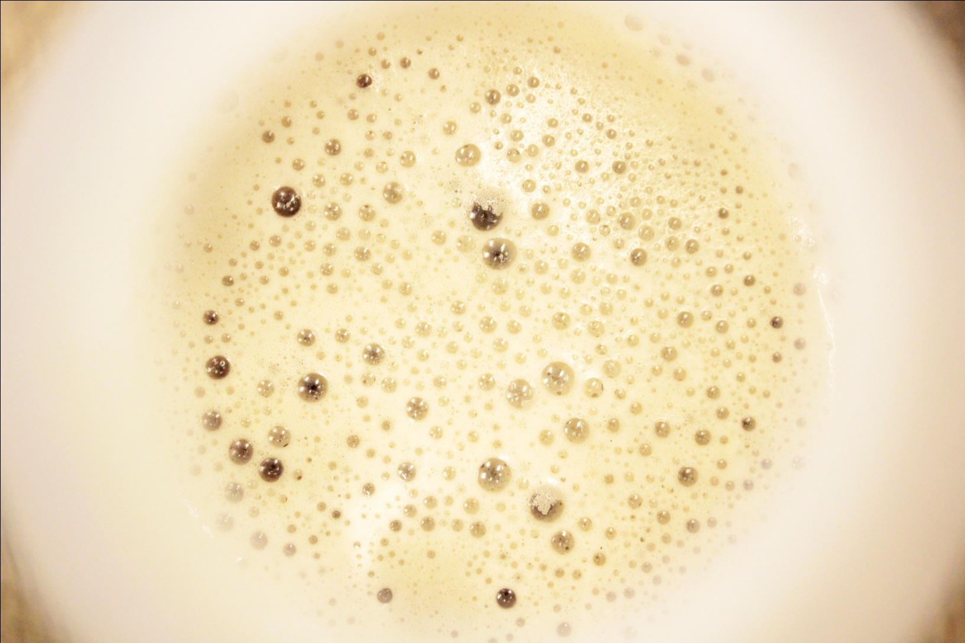
Gulatingsloven år 900

Slide 3
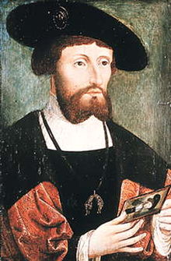
Eske Bille 1531
Kanskje liknet han på Christian II av Danmark?
Notes:
I 1529 ble han sendt til Bergen som lensmann for å hevde Norges forbindelse med Danmark under de urolige forholdene. Bille opptrådte med fasthet i denne stilling, over for både kong Christian IIs tilhengere og erkebiskop Olav Engelbrektsson i Trondheim
nogit Watn som kallis aqua vite och hielper samme watn for alle haande kranckdom som ith menneske kandt haffue indvortes och udvortes

Slide 4
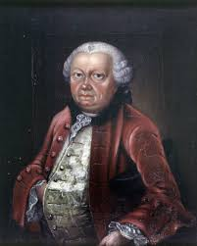
Christopher Blix Hammer
1720-1804
Notes:
norsk embedsmann, vitenskapsmann og forfatter
Hammer er likevel mest kjent for å være folkeopplyser og «akevittens far» gjennom hans virke på gården, og hans forfatterskap som omfattet kokebøker og almanakker med råd til bonden. Disse gjenspeilet Hammers engasjement for selvberging, kvalitetsheving og nasjonal selvfølelse. Hammer var også erklært avholdsmann.

Slide 5
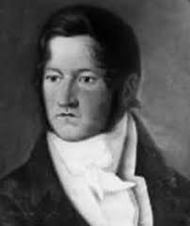
Jørgen B. Lysholm
1796-1843
Notes:
Lysholm Linie ble skapt på briggen «Trondhiems Prøve» 1805-1807 tur-retur Trondheim-Indonesia
Startet dGjennom effektiv forretningsvirksomhet og kvalitetsproduksjon ble han en internasjonal forretningsmann med trygg trøndersk basis
Var i sin tid og lenge etter sin død den mest kjente person i Trøndelag
Jørgen B. Lysholm (1796-1843) revolusjonerte destillasjonsprosessene i Norge i sin nye fabrikk i 1821
en kommersielle linieakevitten med skonnerten «Nordstjernen» til Rio i 1842

Slide 6
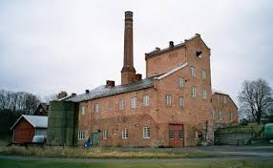
Brennerienes fremvekst 1850-1920
Opland
Simers
Løiten
Lysholm
Notes:
En gullalder som skapte Løiten, Opland, Simers og Gilde
Krydderne som ble brukt er i hovedsak hentet fra antikkens legebøker
Akevittene har et krydderbilde med karve i sentrum og fatlagring
En gullalder som skapte Løiten, Opland, Simers og Gilde
Krydderne som ble brukt er i hovedsak hentet fra antikkens legebøker
Akevittene har et krydderbilde med karve i sentrum og fatlagring
Konkurransen mellom brenneriene om markedene skapte et mangfold av akevitter knyttet til smaksbildet i norsk matkultur
Mange av akevittene fikk internasjonale priser og utmerkelser

Slide 7

1922-1986
Notes:
Representerer akevittens «400 årsnatt» uten evne og vilje til produktutvikling og markedsfremming av norsk akevitt
Bare utenlandsk vin og brennevin hadde status i bedriften
Akevitten overlevde fordi det gjenstridige norske folk nektet å bruke andre produkter
Ved sine kjøp i Vinmonopolutsalgene gjorde det norske folk et opprør mot «danskeveldet» i Vinmonopolet

Slide 8
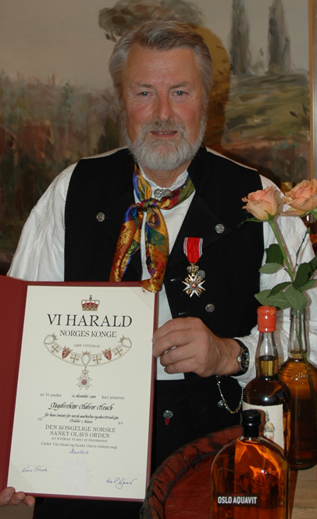
1986
Notes:
Opphevelsen av produksjonsmonopolet, privatiseringen av Arcus og etableringen av nye aktører har virket positivt
Norsk akevitt har blitt en del av norsk kultur. NAV har bidratt aktivt her
Samspillet med kokker, regionale grupper, media og andre har blitt en del av kulturen for utvikling av nye akevitter

Slide 9

Monopolets fall 2005
Notes:
Etableringen av nye produsenter med Ole Puntervold i 2005 har beriket norsk akevittproduksjon
Gavin, Egge gård og Ægir bryggeri har noen produkter
Det Norske Brenneri, Rosmersholm, Kannestein og Vømmøl og Dram er samarbeidspartnere til Puntervold
Det Norske Brenneri kjøpte i 2013 Agder Brenneri/Puntervold
Puntervold i 2005 har produsert en rekke lokale akevitter
Fjellvitt og Torghatten har både lokalt og nasjonalt salg
Det Norske Brenneri har utviklet den nasjonale serien Arvesølvet
Eivind Hellstrøm-akevitt har oppnådd stort salg
Arcus har videreført med nye produkter og ny formgiving

Slide 10
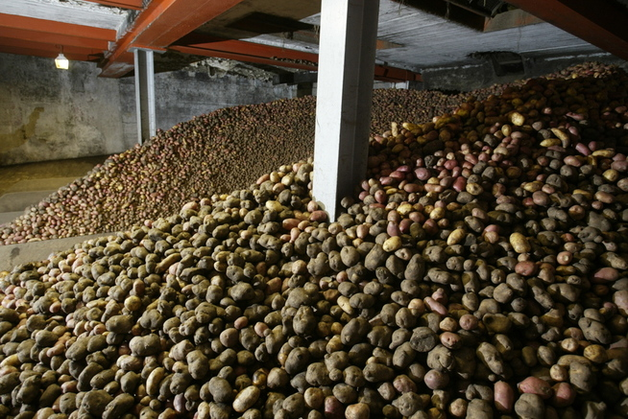

Slide 11
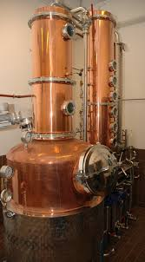
Krydderdestillasjon
Notes:
Utgangspunktet for å lage norsk akevitt er helt ren sprit laget av minimum 95 % norske poteter. Den rene spriten blir pumpet inn i destillasjonsapparatene våre sammen med vann og krydder. Blandingen varmes opp med damp til den begynner å koke, og spriten damper av sammen med aromastoffer (eteriske oljer) fra krydderne. Når denne dampen kjøles ned blir den til væske igjen, og vi kaller den et krydderdestillat. Et krydderdestillat kan være laget av et eller flere kryddere.
Krydderdestillatene er svært konsentrerte i smak og blandes derfor med ny, ren potetsprit og vann før akevitten legges på eikefat. De fleste av fatene vi bruker har tidligere vært brukt til å lagre Oloroso sherry, men noen har også vært brukt til portvin, madeira eller annen vin.
Fatenes størrelse avgjør hvor lenge akevittene minimum må ligge for å kunne bli en norsk, fatmodnet akevitt. Hvis de er større enn 1000 L, trenger akevitten minimum 12 måneder lagring, men hvis fatet er under 1000 L holder det med 6 måneder på fatlageret. Mange av akevittene våre får ligge vesentlig lengre til modning enn hva minimumstiden tilsier. Et eksempel på dette er Gilde Non Plus Ultra som ligger på fat i hele 12 år!
Når akevitten er ferdig modnet blir fatene tømt og akevitten satt ned til drikkestyrke med rent, norsk vann. Deretter tappes akevittene på flaske og sendes ut til kundene våre.

Slide 12
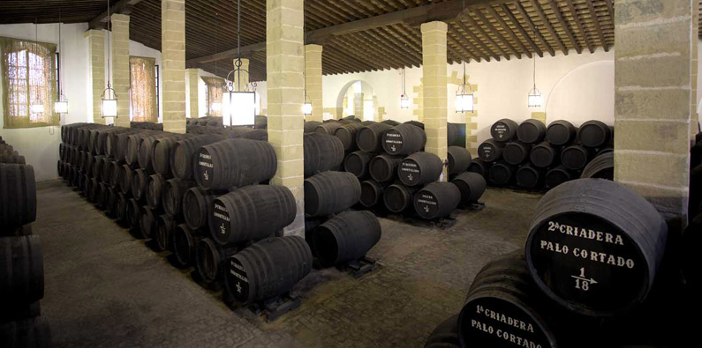

Slide 13
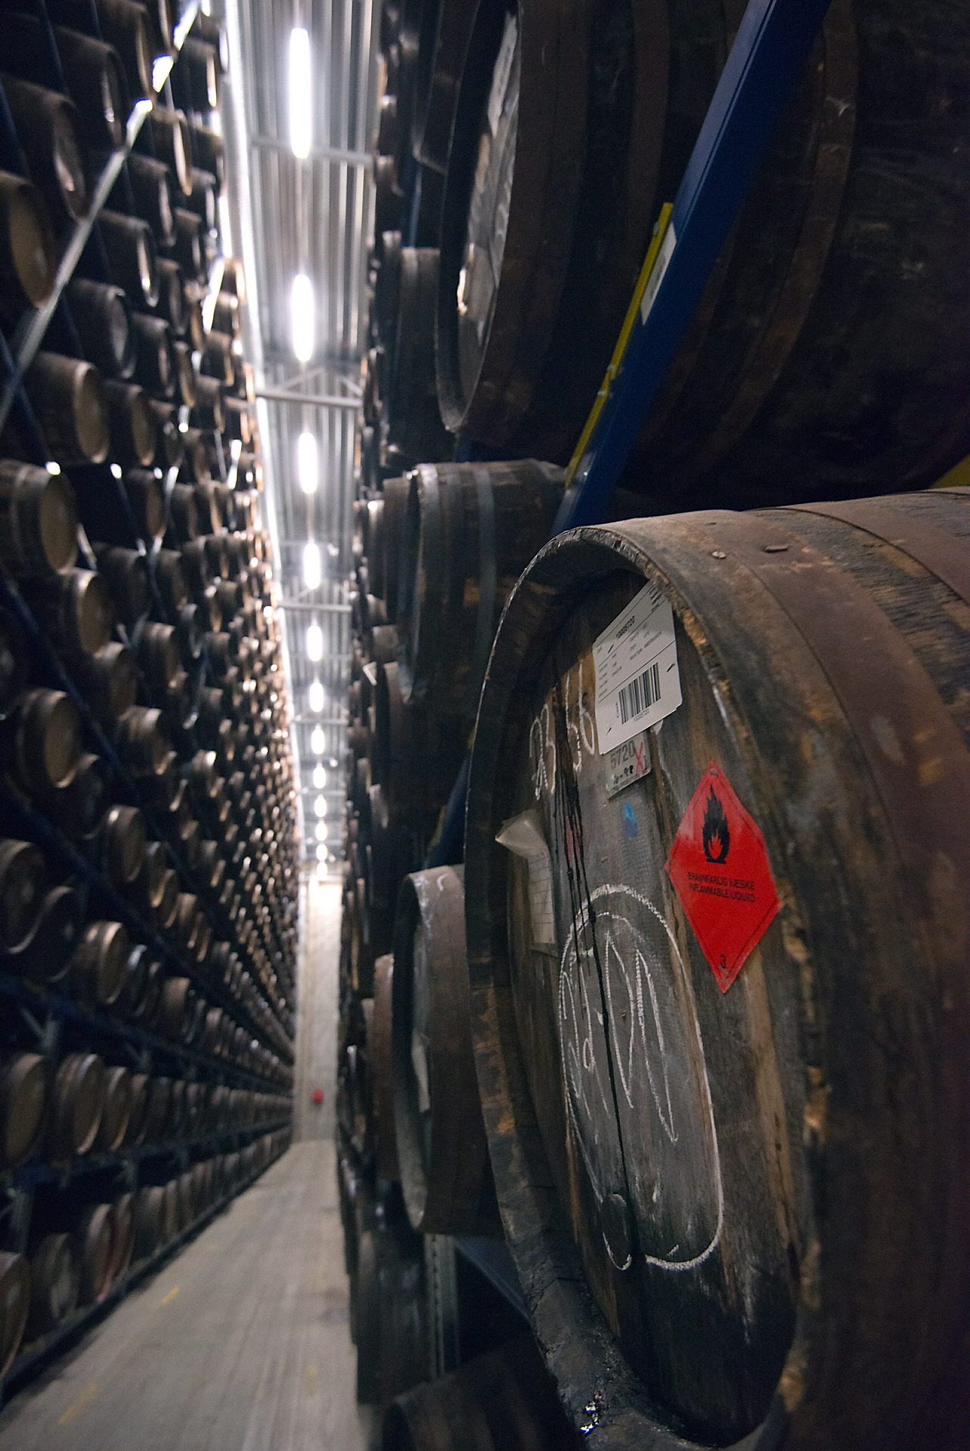

Slide 14
